Slide 1


Inteligência Artificial – MATA64
Chatbot
Alunos: Fagner Batista, Lucas Ayres e Lucas Souza
Professora: Tatiane Nogueira

Slide 2

Agenda
Problema
Solução
Vantagens
Desvantagens
Técnicas utilizadas
Tecnologias utilizadas
Demonstração
Trabalhos futuros

Slide 3
O Problema

Slide 4

O Problema
Os estudantes da UFBA possuem várias dúvidas e não existe um canal único onde possa recorrer e sanar essas dúvidas de forma fácil e rápida.
Exemplos:
Onde fica o Instituto de Matemática?
Qual o Busufba que passa na Reitoria?

Slide 5
A Solução

Slide 6

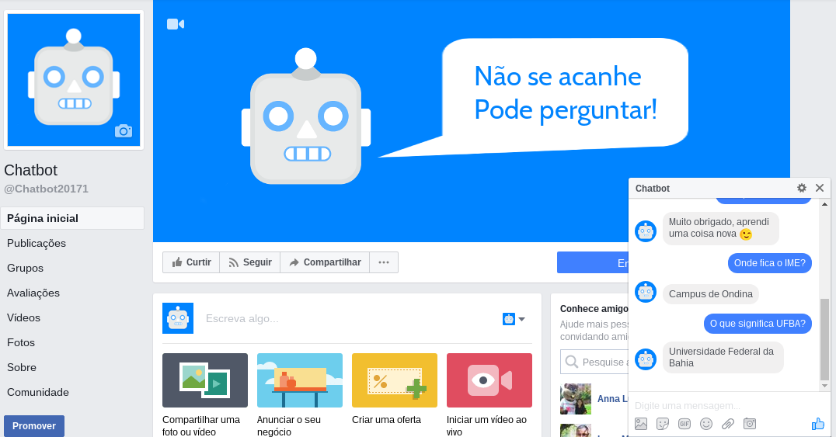
A Solução
Desenvolver um Chatbot para poder responder os alunos de forma automatizada e colaborativa.

Slide 7
Vantagens

Slide 8

Vantagens
24 horas disponível
É capaz de reconhecer uma linguagem natural e respondê-la
Aprende a cada pergunta e resposta
Todas as mensagens trocadas entre o robô e usuários são gravadas e podem ser visualizadas posteriormente por outros

Slide 9
Desvantagens

Slide 10

Desvantagens
Não é capaz de pensar e aprender da mesma forma que um ser humano
Não é capaz de lidar com todos os tipos de entradas fornecidas pelos usuários (infinitas)

Slide 11
Técnicas Utilizadas

Slide 12
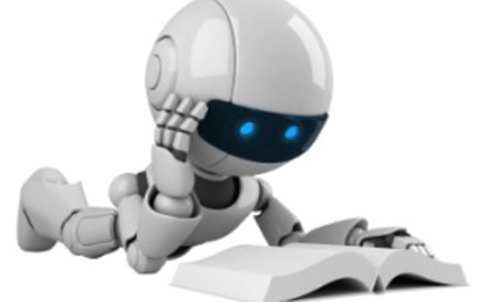
Técnicas Utilizadas
Aprendizado de Máquina
Busca em Profundidade

Slide 13
Tecnologias Utilizadas

Slide 14




Tecnologias Utilizadas

Slide 15
Demonstração

Slide 16
Trabalhos Futuros

Slide 17
Trabalhos Futuros
Verificar similaridade entre as perguntas
Validar a veracidade das respostas, com avaliações

Slide 18
Obrigado!
Aluno: Fagner Batista, Lucas Ayres e Lucas Souza
Professora: Tatiane Nogueira

